Slide 1

SOAL UTS
MATEMATIKA DISKRIT
TAHUN 2022-2023
PENGAMPU: WRESTI ANDRIANI

Slide 2



1. Diberikan data:
Pernyataan p bernilai salah
Pernyataan q bernilai benar
Tentukan nilai kebenaran dari konjungsi di bawah ini:
p$Λq$
p $Λ\sim q$
$\sim pΛ$q
$\sim pΛ$ $\sim q$
2. ”Tentukan konvers, invers dan kontraposisi dari pernyataan di bawah ini:
Jika hari ini hujan maka Yayan mengendarai mobil
3. Amati pernyataan berikut ini:
p : Hari ini ahmad pergi ke toko buku
q: Hari ini ahmad pergi ke supermarket
Ubah kedua pernyataan diatas dengan logika matematika di bawah ini:
p$Λq$
p $Λ\sim q$
$\sim pΛ$q
$\sim pΛ$ $\sim q$

Slide 3
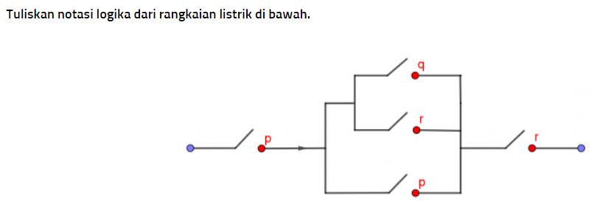
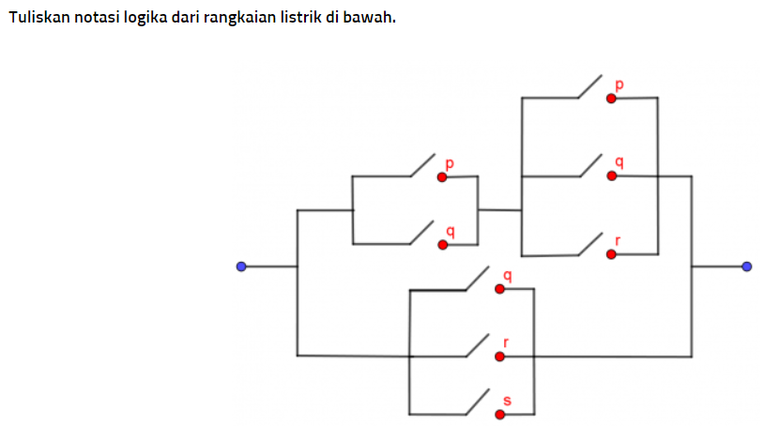
4.
6. Diketahui pernyataan-pernyataan berikut:
p : Matahari tidak terbit dari timur
q : Matahari terbenam di barat
Tentukan nilai kebenaran dari:
a. ~p ˄ q
b. p ˅ ~q
5
6

Slide 4

Diketahui rumus fungsi f(x)=2x–3 Jika f(m)=5 dan f(−2)=n. Nilai m+n adalah...
7.
Diketahui rumus fungsi f(x)=5x–2 Jika f(m)=18 dan f(n)=23 Nilai m+n adalah...
8.
9.
10.

Slide 5
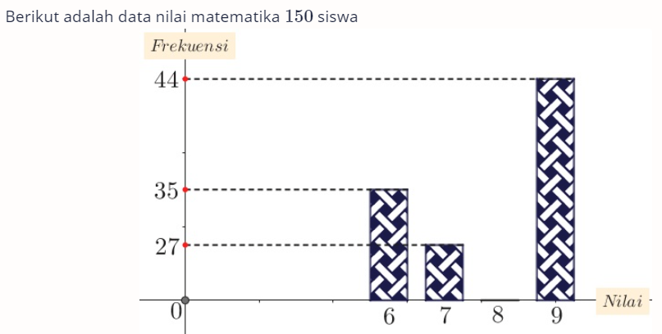
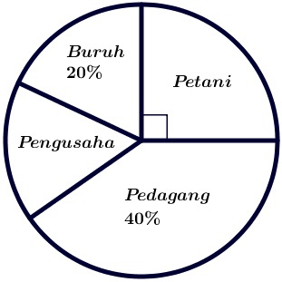
11.
12. Diagram lingkaran di bawah berikut adalah data pekerjaan penduduk sebuah desa.
Jika penduduk desa tersebut 300 orang, banyak pengusaha di desa tersebut adalah...

Slide 6
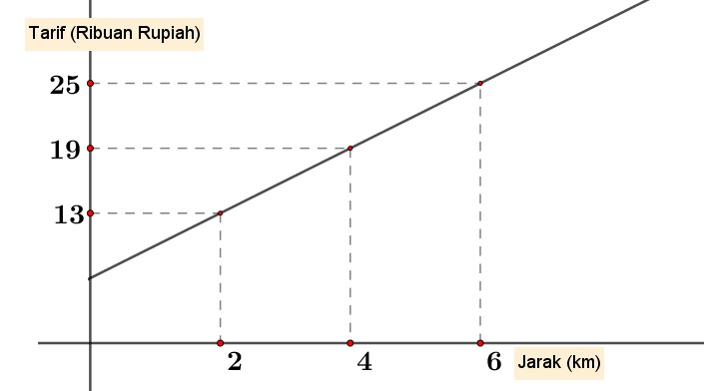
Suatu perusahaan taksi memasang tarif seperti grafik berikut:
Alia pergi kerumah nenek yang berjarak 22 kilometer
dengan menggunakan taksi tersebut. Berapa tarif taksi harus dibayar Alia?
13.
14.
Grafik fungsi f(x)=2x+2, dengan x∈R adalah

Slide 7
Aturan mengerjakan, sesuai dengan angka NIM paling akhir. Yang ganjil silahkan pilih no ganjil, yang genap pilih no genap.
TERIMAKASIH

